Slide 1

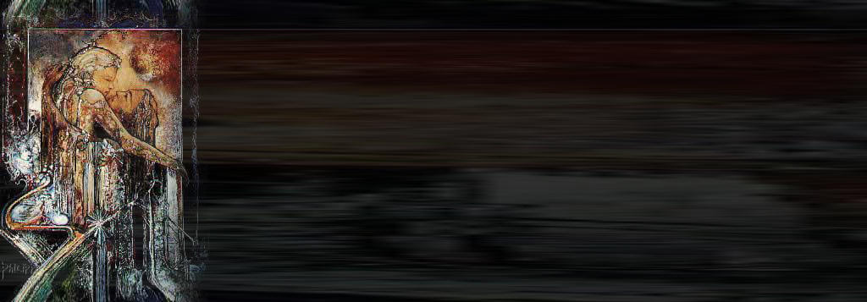
Sabedoria com humor
Rir e meditar são remédios para o corpo e o espírito.
Luiz Carlos

Slide 2
O neurótico constrói um castelo no ar. O psicótico mora nele. O psiquiatra cobra o aluguel.
Jerome Lawrence
Já reparou como ‘seja o que Deus quiser’ é sempre a decisão certa?
Marilyn Monroe

Slide 3
Amo tudo o que é velho: velhos amigos, velhos tempos, velhas maneiras, velhos livros, velhos vinhos.
Oliver Goldsmith
Todos se preocupam com a explosão demográfica, mas não no momento certo.
Arthur Hoppe

Slide 4
Azar existe. Pergunte a um fracassado.
Anônimo
A sorte existe. O que mais pode explicar o sucesso de nossos concorrentes.
Gen Matejka

Slide 5
A principal causa dos problemas do mundo de hoje é que os obtusos estão seguríssimos de si, enquanto que os inteligentes estão cheios de dúvidas.
Bertrand Russell
A mulher foi o segundo erro de Deus.
Friedrich Nietzsche

Slide 6
O otimista proclama que vivemos no melhor dos mundos. O pessimista teme que seja verdade.
James Branck Cabell
O dinheiro não tem a mínima importância desde que a gente tenha muito.
Truman Capote

Slide 7
Os que falam bem das mu-lheres não as conhecem bastante, e os que delas falam mal menos ainda as conhecem.
Pigault-Lebrun
É-nos fácil analisar os ho-mens; quanto às mulheres, limitemo-nos a amá-las.
Oscar Wilde

Slide 8
O mais perigoso dos doces que se pode comer é o bolo de seu casamento.
Ditado americano
No Oriente a mulher não pode ver o homem antes de casar-se. No Ocidente, depois.
Álvaro de Laiglesia

Slide 9
O material escolar mais barato que existe na praça é o professor.
Chico Anísio
Os pobres dos países ricos são menos pobres do que os pobres dos países pobres. Mas os ricos dos países pobres não são mais pobres do que os ricos dos países ricos.
Jô Soares

Slide 10
O melhor movimento femi-nino ainda é o dos quadris.
Millor Fernandes
O mundo estaria salvo se os homens de bem tivessem a mesma ousadia dos canalhas.
Nelson Rodrigues

Slide 11
Quando sou boa, sou ótima. Mas, quando sou má, sou muito melhor.
Mae West
Há tantas coisas na vida mais importantes que o dinheiro! Mas, custam caro.
Grouxo Marx

Slide 12
O que me incomoda na Bíblia não são os trechos que não compreendo. São justamente os que compreendo.
Mark Twain
O pior dessa juventude é que a gente não faz parte dela.
Bernard Shaw

Slide 13
A bigamia consiste em ter uma mulher a mais. A monogamia é a mesma coisa.
Oscar Wilde
Alguns levam felicidade aonde vão. Outros, quando se vão.
Oscar Wilde

Slide 14
O mundo pode ser um palco, mas o elenco é um horror.
Oscar Wilde
Muitos querem deixar um mudo melhor para os filhos. Poucos pensam em deixar filhos melhores para esse mesmo mundo.
Anônimo

Slide 15
Álcool: substancia que mata o que está vivo e conserva o que está morto .
Michel Zamacois
Bebo para tornar as outras pessoas interessantes.
George Jean Nathan

Slide 16
Ama-me quando menos o mereça, pois é quando mais o necessito.
Provérbio chinês
Somos o que fazemos, mas somos, principalmente, o que fazemos para mudar o que somos.
Eduardo Galeano

Slide 17
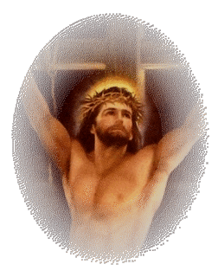

FIM!
Música: Bachianas de Villa Lobos
Seleção de frases e formatação:
Luiz Carlos do Nascimento
lcnascimento50@hotmail.com
Repasse se quiser. E VIVA A LIBERDADE!

